Slide 1
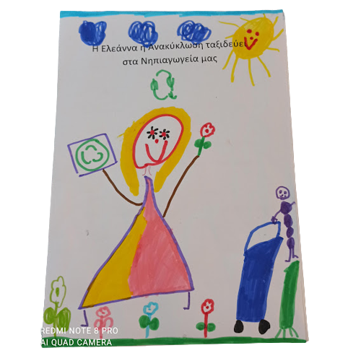
H Eλεάννα, η Ανακύκλωση ταξιδεύει στα νηπιαγωγεία μας !

Slide 2
Ένα παραμύθι στα πλαίσια του προγράμματος E- TWINNING με θέμα:
«ΟΛΟΙ ΜΑΖΙ
ΝΑ ΟΜΟΡΦΥΝΟΥΜΕ
ΤΗ ΓΗ»

Slide 3
Συμμετέχουν τα νηπιαγωγεία :
Στανού Χαλκιδικής
16^{ο} Καβάλας
Πλατανότοπου
Ορφανίου
Γαληψού
4^{ο} Καλλικράτειας
Μ.Παναγίας

Slide 4
1^{ος} σταθμός
ΝΗΠΙΑΓΩΓΕΙΟ ΣΤΑΝΟΥ

Slide 5
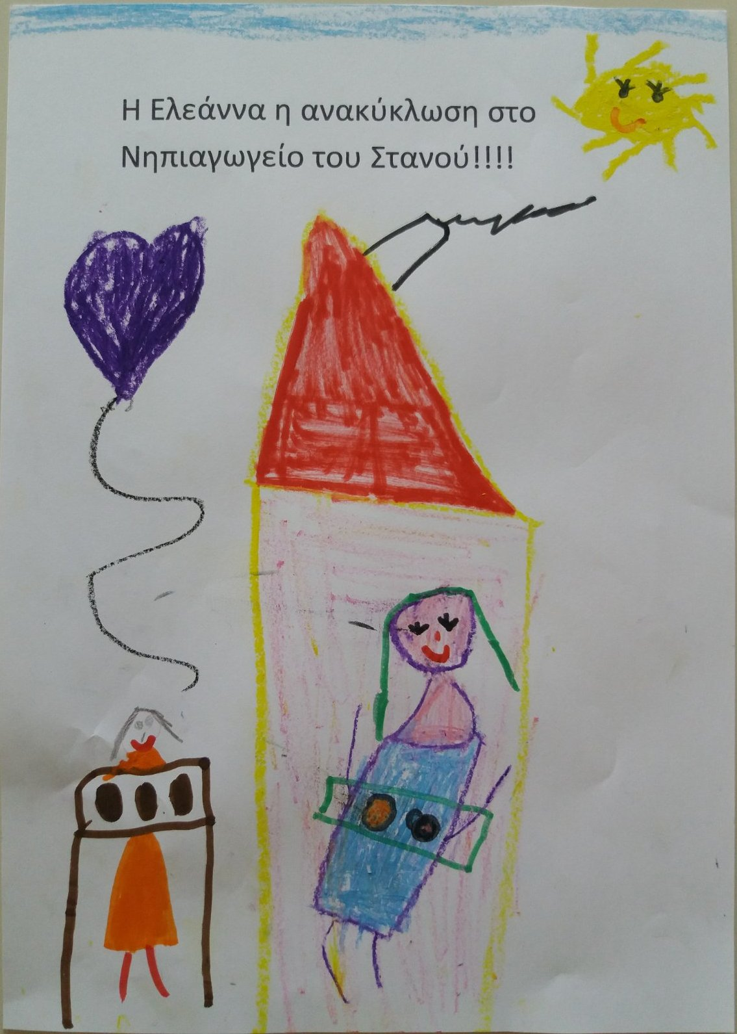

Slide 6
Μια μέρα έξω από το σχολείο μας,
ήρθε μια όμορφη, καθαρή και χαμογελαστή
κοπέλα και μας είπε:
Καλημέρα παιδιά, είμαι η Ελεάννα, η Ανακύκλωση!
Θα ταξιδέψω σε πολλά νηπιαγωγεία για να μάθουμε να κάνουμε Ανακύκλωση!
Ναι!!! Φωνάξανε τα παιδιά και κεράσανε την Ελεάννα μπισκότα και τσάι!

Slide 7
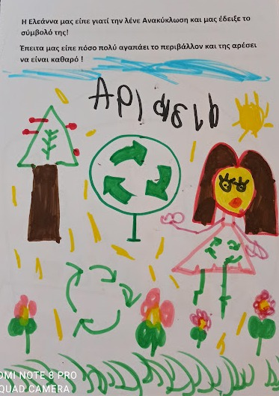

Slide 8
